Slide 1
Івано-Франківський національний технічний університет нафти і газу
Інститут архітектури та будівництва «ІФНТУНГ-ДонНАБА»
Кафедра архітектури і дизайну
ДИПЛОМНА РОБОТА НА ТЕМУ:
«Автосалон з ремонтним блоком у м. Івано-Франківськ»
Здобувач освітнього ступеня
Денисов Владислав Миколайович
Науковий керівник
викладач кафедри АіД Березовський Ю.Л.
Івано-Франківськ – 2026

Slide 2
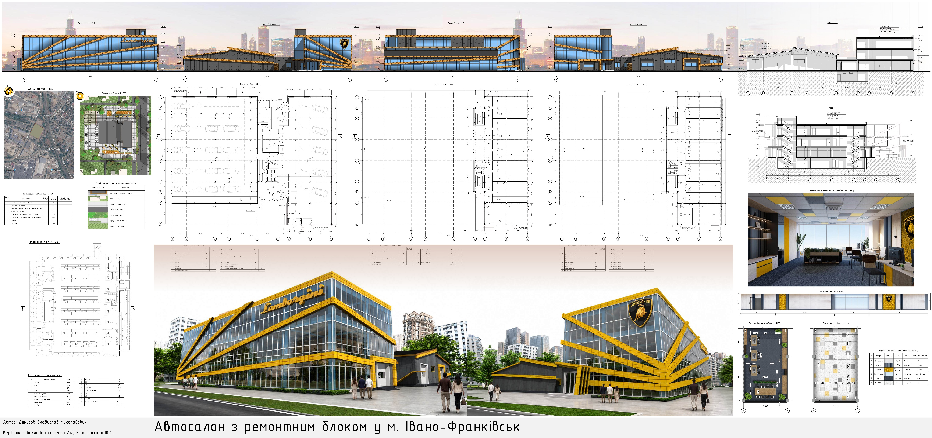

Slide 3
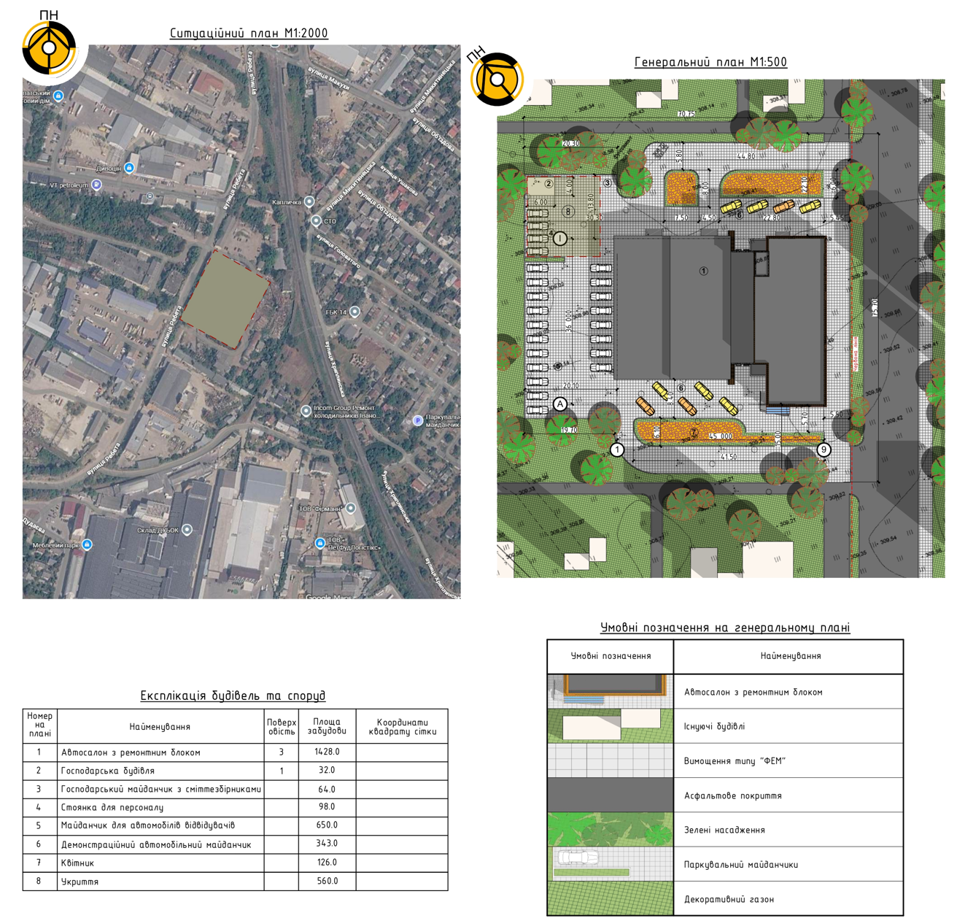

Slide 4
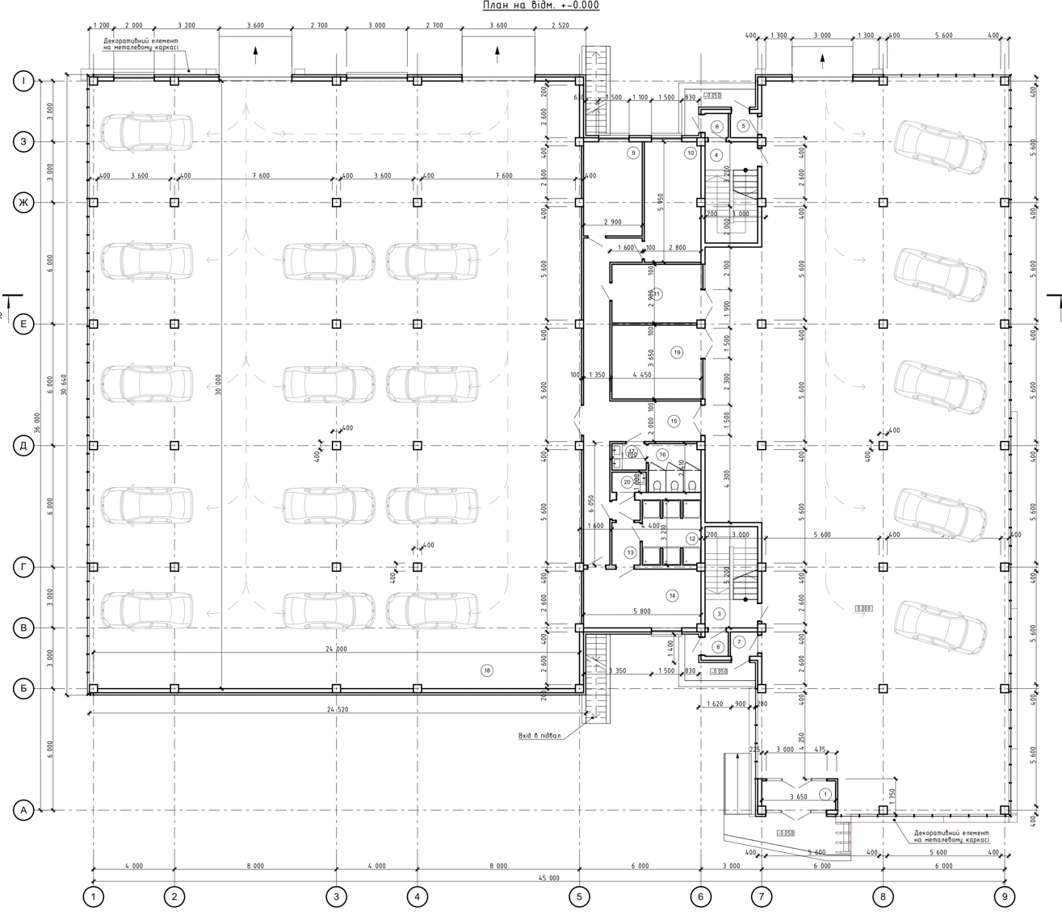
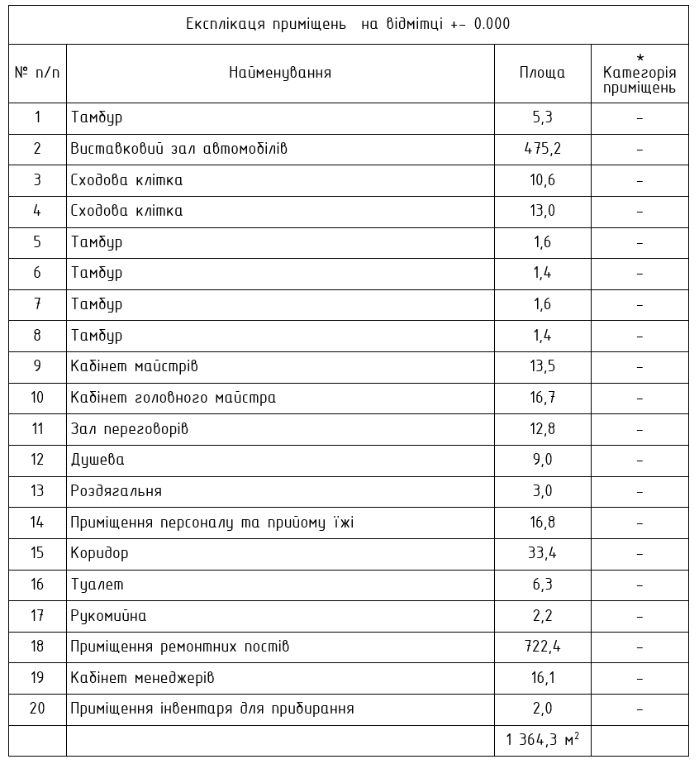

Slide 5
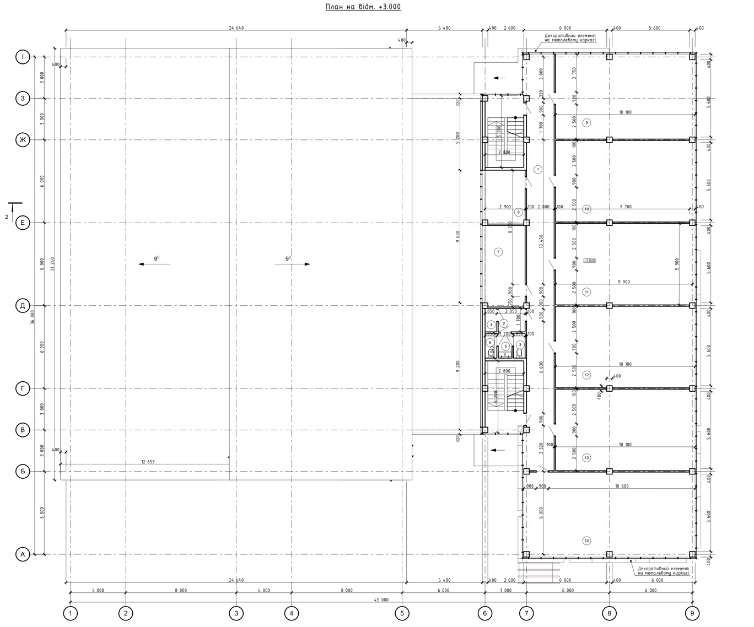
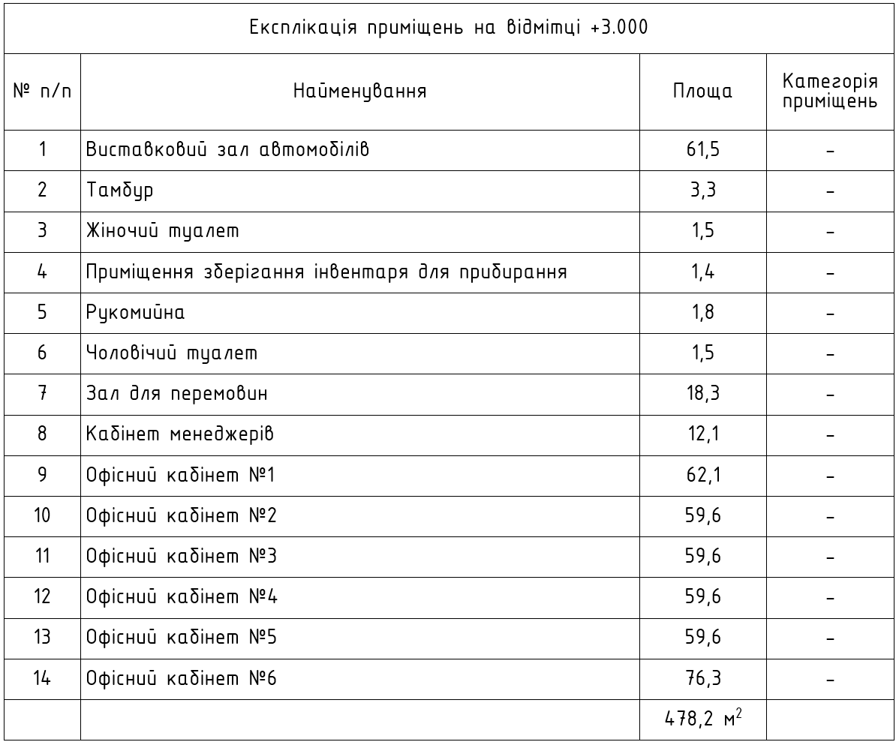

Slide 6
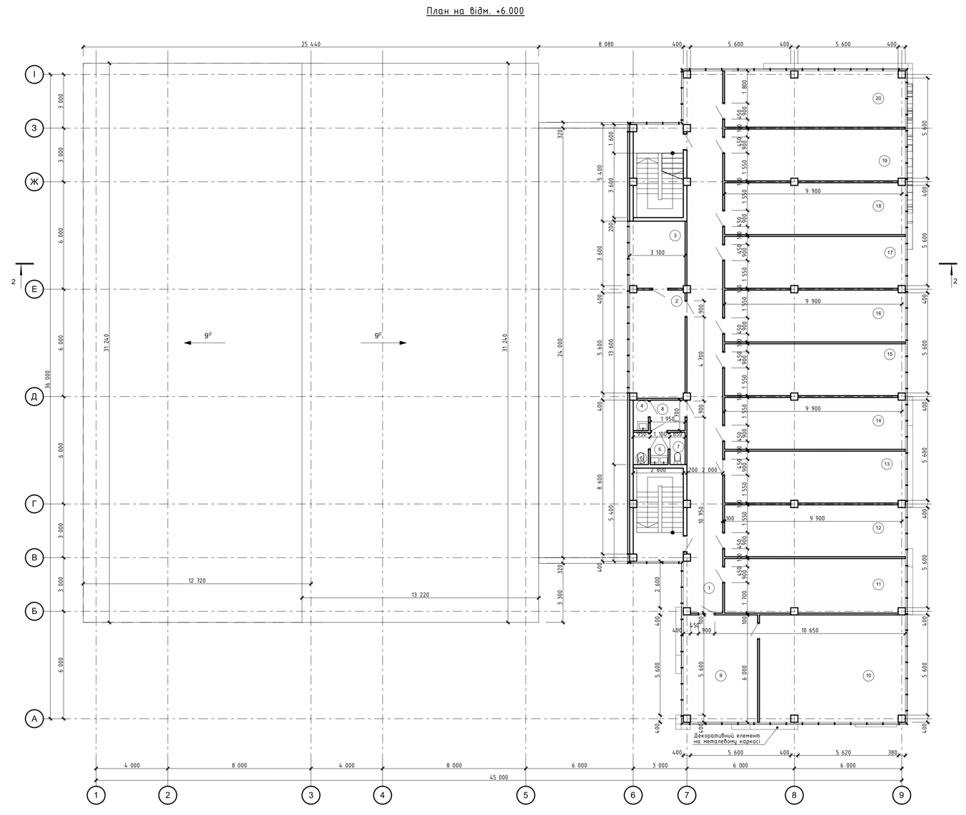
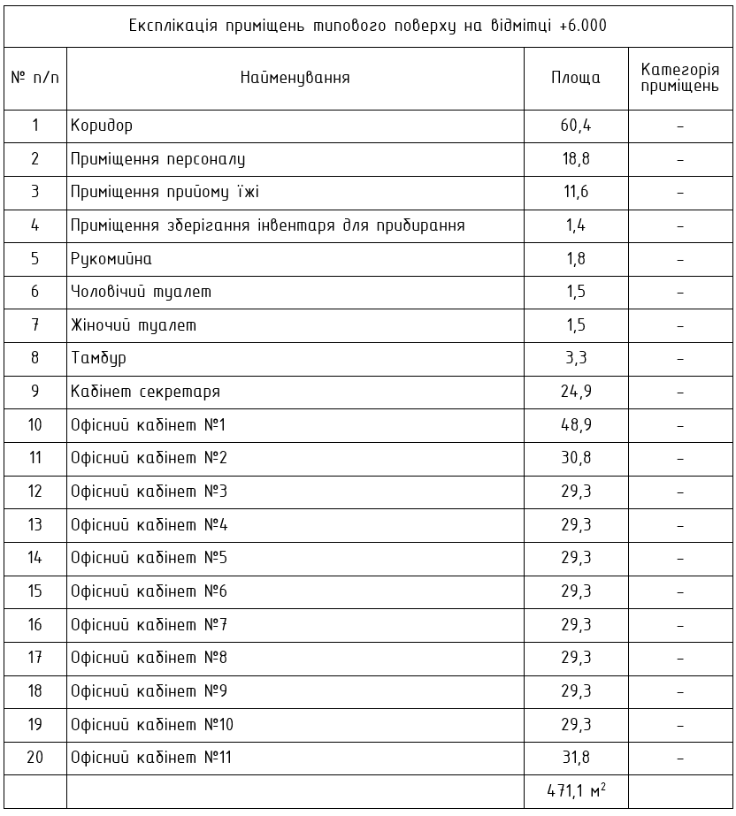

Slide 7
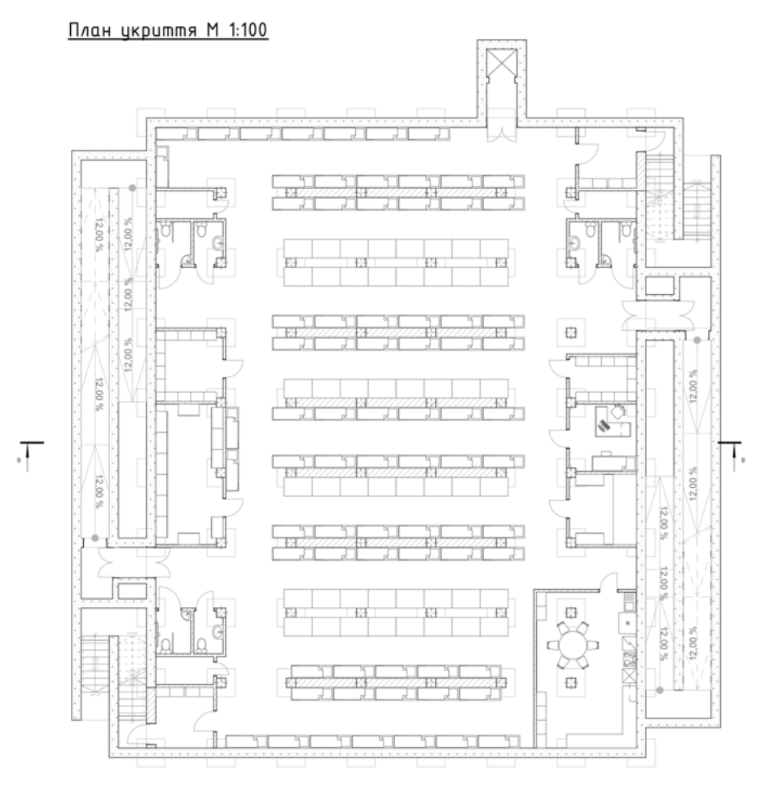
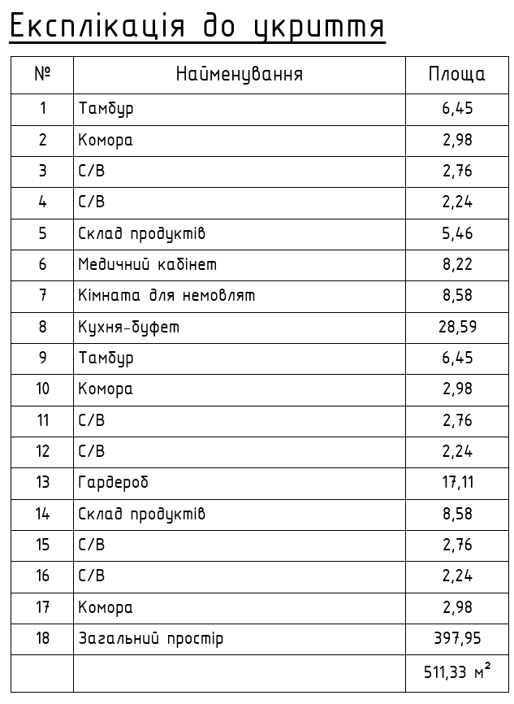

Slide 8
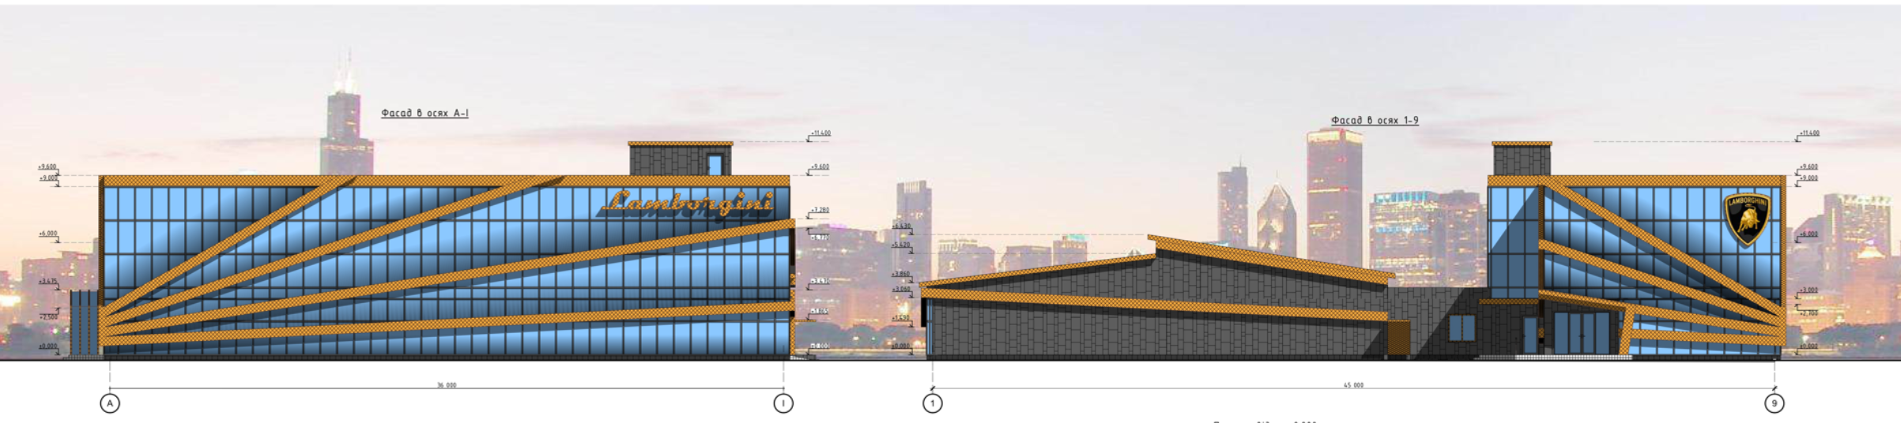
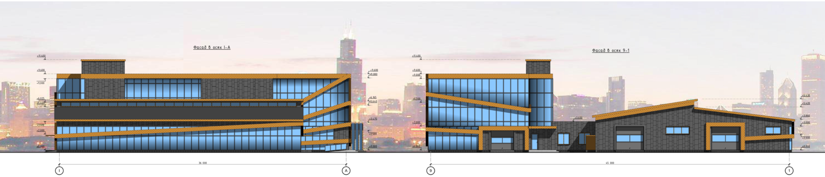

Slide 9
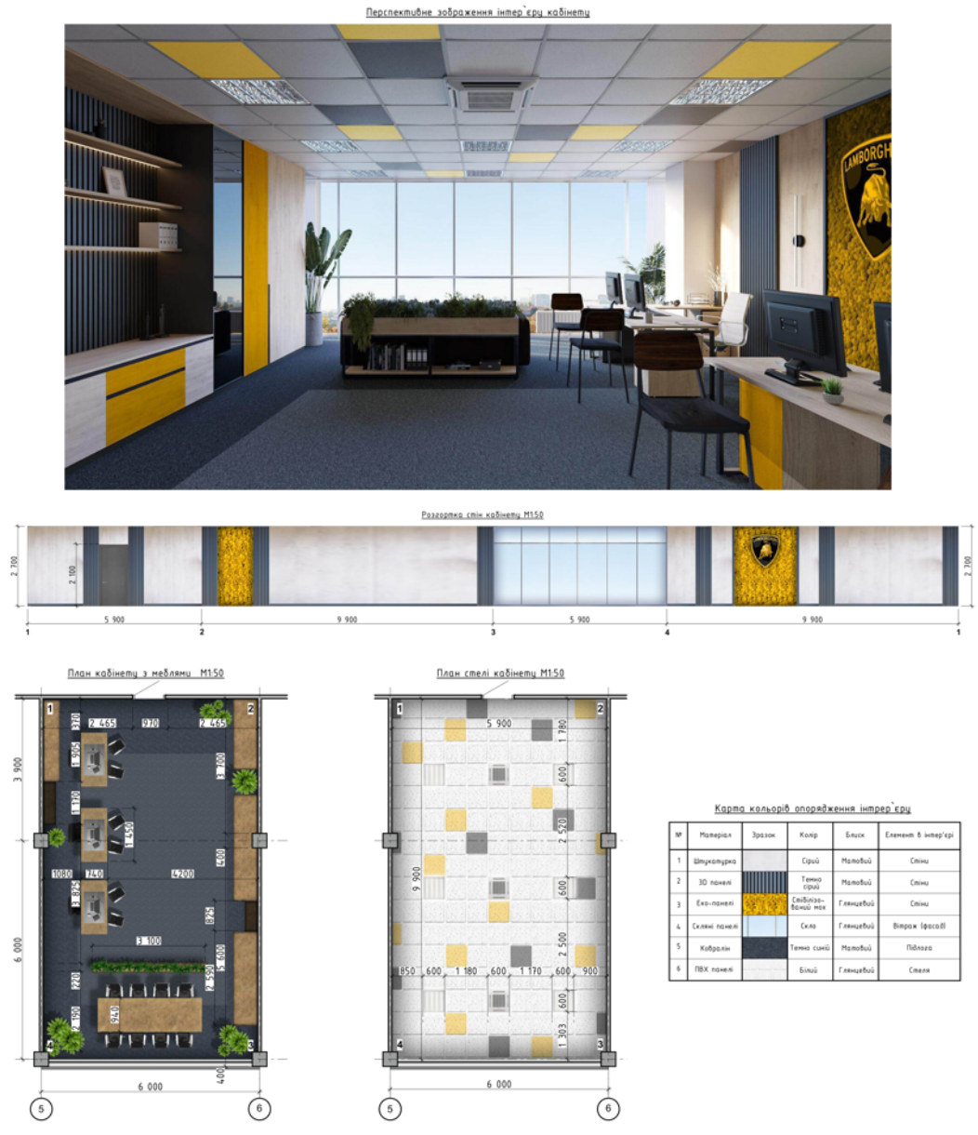

Slide 10
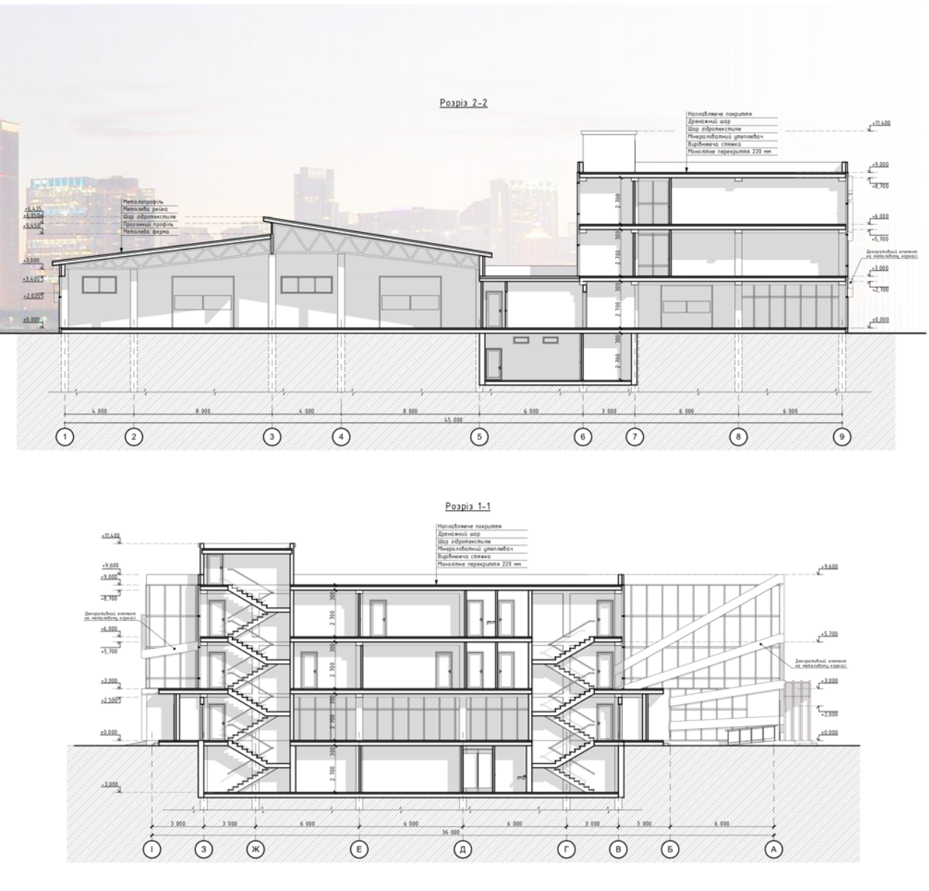

Slide 11
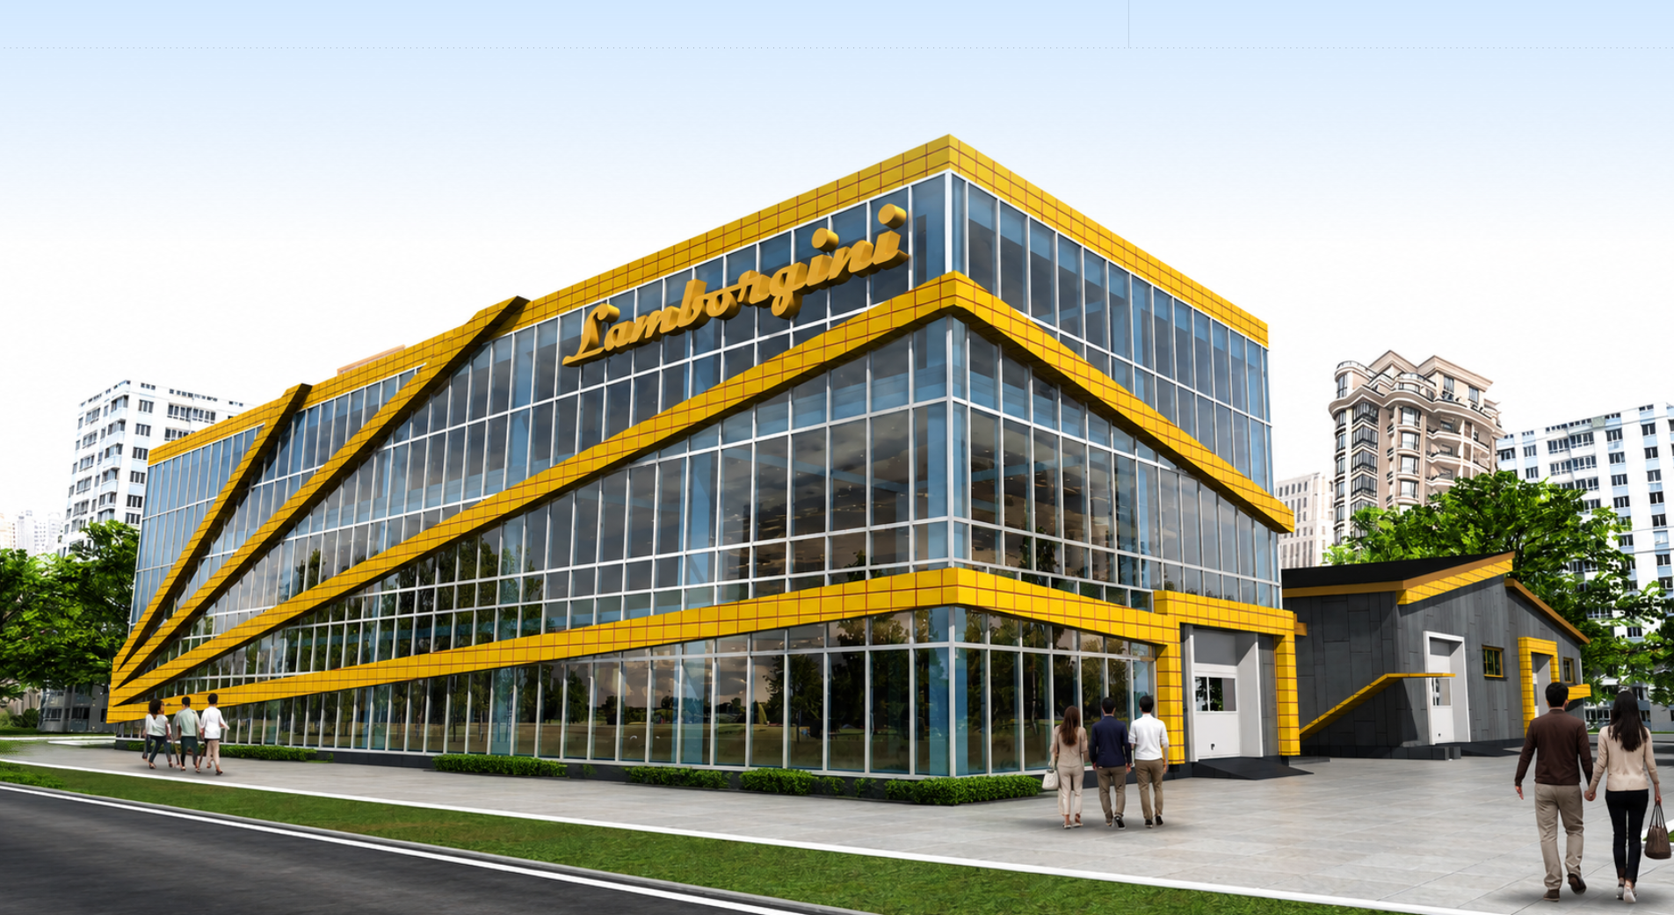

Slide 12
